Slide 1
Менин атым —
Нарухико Огасавара
1
Notes:
【読む】
メニン｜アトゥム｜ナルヒコ オガサワラ
【意味】
私の名前は、おがさわら なるひこです。
【読み方】
「メニン」で一度区切る。名前は日本語のままでOK。
ゆっくり、最初なので笑顔で。

Slide 2
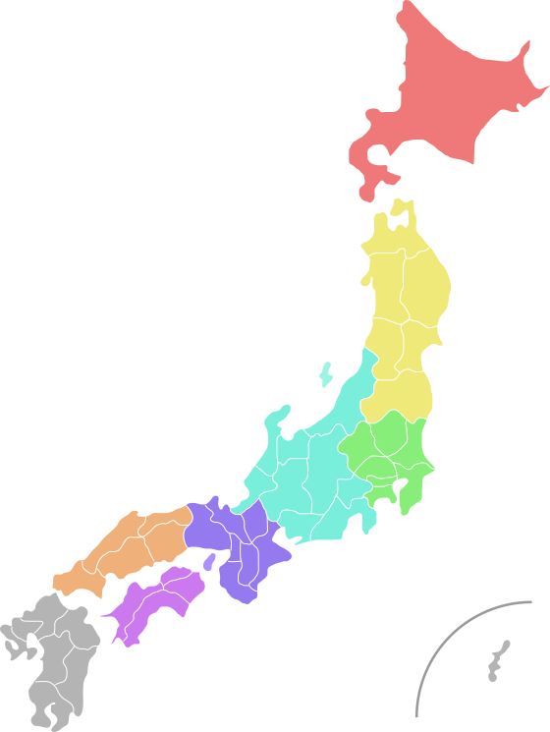
Мен Япониядан
Келдим
Тиба
префектурасынан
2
Notes:
【読む】
メン｜ヤポニヤダン｜ケルディム
【意味】
日本から来ました。
【読み方】
ヤポニヤダン｜ケルディム、と2つに分ける感じ。
「ケルディム」は最後まで一息で。
【読む】
チバ｜プレフェクトゥラスィナン
【意味】
千葉県からです。
【読み方】
長いので急がない。
プレフェクトゥラ｜スィナン、と心の中で分けてもOK。

Slide 3

Менин хоббим —
дарыяда каяк тебүү
4
Notes:
【読む】
メニン｜ホッビム｜ダルィヤダ｜カヤク テビュ
【意味】
趣味はリバーカヤックです。
【読み方】
дарыяда は「ダルィヤダ」に近く。
тебүү の最後の「ү」は、日本語の「ウ」より唇を丸めた「イ/ウ」の中間。
難しければ「テビュー」でも通じることを優先。

Slide 4
Мен кыргызча
такыр билбейм 😅
5
Notes:
【読む】
メン｜クルグズチャ｜タクル｜ビルベイム
【意味】
私はキルギス語がまったく分かりません。
【読み方】
ここは笑いどころ。
кыргызча は「クルグズチャ」くらいでOK。
一文を読んだあと、1秒くらい間を置く。

Slide 5
Мен бул слайддарды
жөн гана окуп жатам
6
Notes:
【読む】
メン｜ブル スライドダルドゥ｜ジョン ガナ｜オクプ ジャタム
【意味】
私はこのスライドをただ読んでいるだけです。
【読み方】
前のスライドから続けてオチにする。
жөн は「ジョン」より、唇を丸めた「ジョン/ジュン」の中間。
読み終わったら少し笑って間を置く。

Slide 6
Мен ачык булактуу
программаларды
жакшы көрөм
7
Notes:
【読む】
メン｜アチク ブラクトゥー｜プログラマラルドゥ｜ジャクシュ コロム
【意味】
私はオープンソース・ソフトウェアが好きです。
【読み方】
ачык булактуу = オープンソース、くらいの気持ちで。
長いので、意味のまとまりごとに区切る。

Slide 7
Ubuntu
KDE
LibreOffice
8
Notes:
【読む】
ウブントゥ
ケー・デー・イー
リブレオフィス
【意味】
特にデスクトップのOSSが好きです。Ubuntu、KDE、LibreOfficeなど。
【読み方】
ここはキルギス語ではないので楽に。
3つを一つずつ、少し間を置いて読む。

Slide 8
Linux колдонсоңуз,
мага айтыңыз!
9
Notes:
【読む】
リヌクス｜コルドンソヌズ｜マガ｜アイトゥヌズ！
【意味】
Linuxを使っている人、ぜひ私に教えてください！
【読み方】
最後は呼びかける感じで。
ңүз の部分は難しいので「ヌズ」で十分。
客席を見て言えるとベスト。

Slide 9
Мен киберкоопсуздук
тармагында иштейм
10
Notes:
【読む】
メン｜キベルコープスズドゥク｜タルマグンダ｜イシュテイム
【意味】
私はサイバーセキュリティの分野で働いています。
【読み方】
一番長い単語は киберкоопсуздук。
キベル｜コープスズドゥク、と分けて練習すると楽。
専門用語の説明はここではしない。

Slide 10
Рахмат!
11
Notes:
【読む】
ラフマット！
【意味】
ありがとう！
【読み方】
短く、はっきり。
客席を見て締める。

